Slide 1
FACULTAD DE CIENCIAS EMPRESARIALES ESCUELA ACADÉMICO PROFESIONAL DE ADMINISTRACIÓN
Gestión Por Resultados
Cuarta Semana
23/04/2015
Ing. Juan Alberto Paucar Rupay

Slide 2
Jerarquía de Objetivos:

Slide 3
Jerarquía de Objetivos
Objetivos estratégicos
Objetivos tácticos
Objetivos operacionales

Slide 4
Jerarquía de Objetivos
Prop. socio-económico
Misión
Método
descendente
Método
ascendente
Objetivos generales de la
organización (largo plazo-estrat.)
Objetivos generales más específicos
Áreas claves (Costos-inversión - calidad)
Objetivos Divisionales
Objetivos Departamentales y de unidades
Objetivos Individuales: Desempeño y Objetivos de desarrollo personal

Slide 5
Presupuestos
Declaración de resultados esperados expresada e términos numéricos. Programa expresado en números o plan de utilidades.

Slide 6
Misión
Identifican la función o tarea básica de la organización o dependencia.
El propósito de su existencia.

Slide 7
Políticas
Declaraciones o ideas generales que guían o encausan los razonamientos al tomar decisiones. Muchas veces son inferencias de las acciones de los administradores. Son las que definen el ámbito en que se toman las decisiones, aseguran que sean congruentes y que contribuyan a un objetivo.

Slide 8
Procedimientos
Planes que establecen un método obligatorio para le manejo de actividades. Secuencias cronológicas de acciones requeridas.
Reglas
Establecen un hacer o un no hacer de unas actividades requeridas sin lugar a discreción, a elección.

Slide 9
Programas
Conjunto de metas, políticas, procedimientos, reglas, encargos de trabajo, pasos, recursos y elementos necesarios para llevar a cabo una actividad.

Slide 10
Estrategia
Determinación de los objetivos básicos a largo plazo de una empresa y la adopción de líneas de acción, así como la asignación de los recursos necesarios para la consecución de esas metas.

Slide 11
Táctica
Esquema específico de empleo de recursos dentro de una estrategia general.
Operación
Cada actividad o tarea, el desglose. Son a corto plazo.

Slide 12
¿Cómo se relacionan los objetivos y la estrategia?
Una vez determinados los objetivos, se debe buscar la manera de cumplirlos, para esto se usa la Planeación Estratégica
La cual es la forma por la cual una organización pretende aplicar una estrategia determinada para alcanzar los objetivos propuestos.
Formular objetivos organizacionales
Análisis interno de la empresa
Desarrollo de planes tácticos y organizacionales
Formular alternativas estratégicas y elegir una
Análisis externo del ambiente

Slide 13
Modelo de planeación estratégica
Premisas
Planeación
Implementación y revisión
Finalidad de la Organización
Estudios de planeación
Planeación estratégica
Planeación Táctica
Planeación Operacional
Valores y principios de la Organización
Programas a mediano plazo
Sub objetivos
Sub políticas
Organización para implementar los planes
Revisión y evaluación de los planes
Misión de la Empresa
Obj. A largo plazo
Políticas básicas
Programas a corto plazo
Metas
Procedimientos
Evaluación de las oportunidades y amenazas Externas, Puntos fuertes y débiles de la Org.
Pruebas de viabilidad
Modelo de Planeación Estratégica de Steiner

Slide 14
¿Hay tipos de estrategias?
Según Ansoff | Máximo rendimiento actual | Su objetivo es sobrevivir para producir rendimientos
 | Ganancias de capital | Su objetivo son las utilidades a largo plazo.
 | Liquidez de patrimonio | Su objetivo es atraer compradores, abrir su capital o fusionarse con otras empresas
 | Responsabilidad Social | Su objetivo son cuestiones comunitarias o ecológicas donde identifica su interés.
 | Filantropía | Sus objetivos no son económicos o lucrativos.
 | Actitud ante los riesgos | Reducción de los riesgos del negocio, aunque disminuya utilidades.

Slide 15
Características
1. Establecimiento conjunto de objetivos
2. Establecimiento de objetivos para cada departamento o posición
3. Interrelación entre los objetivos departamentales
4. Énfasis en la medición y el control de resultados
5. Continua evaluación, revisión y modificación de los planes

Slide 16
Ciclo de GPR
Establecimiento de los objetivos departamentales para el año
Elaboración del plan táctico del Departamento
Desdoblamiento del plan táctico en planes operacionales
Evaluación de los resultados alcanzados en comparación con los objetivos departamentales
Revisión de los planes o alteración de los objetivos departamentales
Evaluación de los resultados alcanzados en comparación con los objetivos departamentales
Establecimiento de los objetivos globales de la empresa
Elaboración de la planeación estratégica

Slide 17
Aportes
Traza el curso de la organización.
Promueve coordinación de las actividades.
Da significado a lo que hace la organización.
Reduce ambigüedad y eso da orden y consistencia.
Potencia la responsabilidad, la delegación, el trabajo en equipo, la participación y la innovación.
Cambia el énfasis del cómo al para qué.
Su adecuada implementación influye en la motivación del personal.
Clarifica y hace alcanzables sus objetivos laborales y personales.
Enfatiza en las personas, la mentalidad y el tiempo.
Visualiza hacia afuera, flexibiliza la organización.

Slide 18
Gestión Por Resultados y Presupuesto Por Resultados

Slide 19
¿Qué es la Gestión por Resultados (GpR)?
Es un modelo de cultura organizacional, directiva y de gestión que pone énfasis en los resultados y no en los procedimientos, destacando el cómo se hacen las cosas.
Cobra mayor relevancia qué se hace, qué se logra y cuál es su impacto en el bienestar de la población; es decir, la creación de valor público.
La creación de valor público se refleja en los resultados e impactos, cuantificables que permitan evaluar el rendimiento en todas sus dimensiones, implementando sistemas de monitoreo, medición y control, que permitan un adecuado control y la toma de decisiones.

Slide 20
Qué es la Gestión por Resultados (GpR)
Costo Beneficio Vs. Valor Público

Slide 21
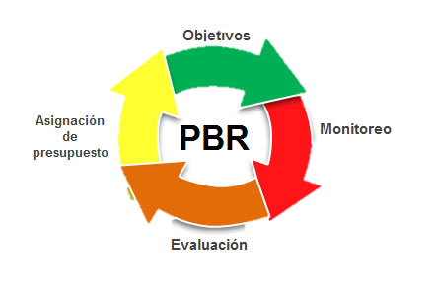
¿Qué es Presupuesto Basado en Resultados (PbR)?
Componente de la GpR que consiste en un conjunto de actividades y herramientas que permite apoyar las decisiones presupuestarias con información que sistemáticamente incorpora consideraciones sobre los resultado del ejercicio de los recursos públicos, y que motiva a las instituciones públicas a lograrlos, con el objeto de mejorar la calidad del gasto, así como la mejora de los bienes y servicios públicos.

Slide 22
Características del PbR
Conduce:
El proceso presupuestario hacia el logro de objetivos y resultados.
Define y alinea los programas presupuestarios y sus asignaciones a través del ciclo.
2. Considera:
Indicadores estratégicos y de gestión y establece una meta o grupo de metas de los programas presupuestarios, a las cuales se le asigna un nivel de recursos compatibles con dicha meta.

Slide 23
3. Provee:
Información y datos sobre los resultados del desempeño (utiliza los resultados del desarrollo y permite comparaciones entre lo observado y lo esperado);
4. Propicia:
Un nuevo modelo para la asignación de recursos, que incorpora en las decisiones presupuestarias la evaluación de los resultados alcanzados por los programas presupuestarios; y,
5. Apoya:
El mejoramiento continuo de las políticas, de los programas y del desempeño de las instituciones, así como de las decisiones presupuestarias, considerando el seguimiento y las evaluaciones realizadas.

Slide 24
Nuevo Modelo
El proceso presupuestario se transforma en un nuevo modelo orientado al logro sistemático de objetivos y resultados específicos, medibles y tangibles para la población: PbR

Slide 27
¿Para qué sirve la GpR?
Mejorar la calidad del gasto público
Mayor bienestar ciudadano
Rendición de cuentas
Aumento en la eficiencia y mejor desempeño en la gestión pública
Fortalecimiento de la transparencia

Slide 28
¿Cómo se instrumenta la GpR ?
Para avanzar en la institucionalización (instrumentación) de la GpR, es necesario:
Contar con un Presupuesto basado en Resultados (PbR); y
Considerar a la GpR como un modelo de cultura organizacional
Entonces, se puede ubicar al PbR, como una dimensión sustantiva y prioritaria del proceso de resultados enfocado al cumplimiento de objetivos y metas del ejercicio del gasto, ya que no es posible consolidar una GpR sin un PbR, y viceversa.

Slide 29
Habilidades de los Administradores de GPR

Slide 30
Habilidades de los Administradores

Slide 31
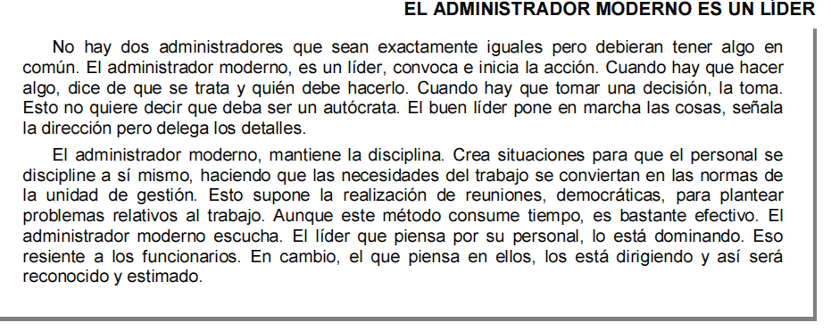
Habilidades de los Administradores

Slide 32
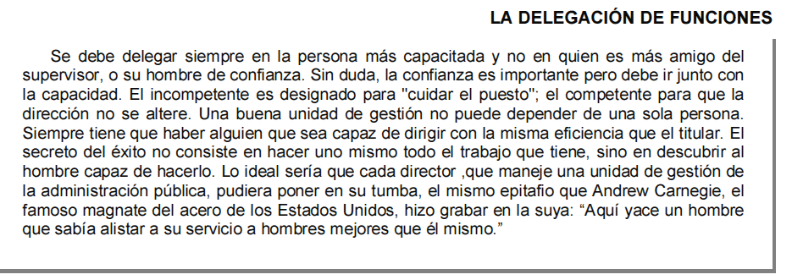
Habilidades de los Administradores

Slide 33
MUCHAS GRACIAS POR SU ATENCION

